Slide 1
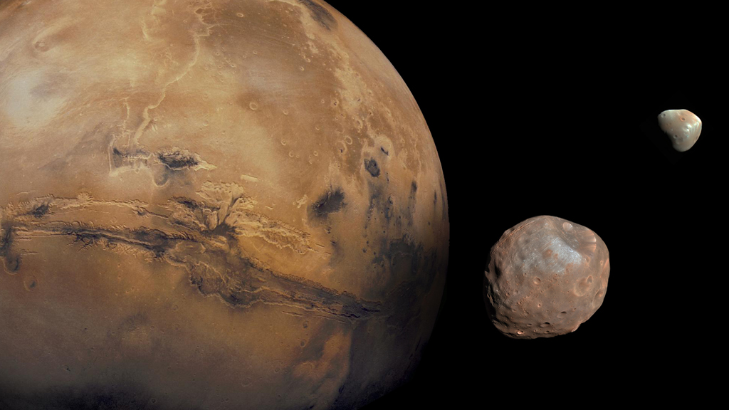
PICシミュレーションのパラメータ設定について -フォボス帯電現象の解明に向けて-
http://spaceref.com/mars/did-a-giant-mars-impact-create-phobos-deimos---and-another-moon.html
東北大 M1 田邉正樹
Notes:
Thank you all very much for coming today.
I appreciate this opportunity to speak to so many people.
Today, I will introduce to you about my study.
The title is “how to investigate Phobos with super computer”!
I’m sure that this topic will be important in a few years.
I will talk about this reason in my presentation. Please looking forwad to.

Slide 2
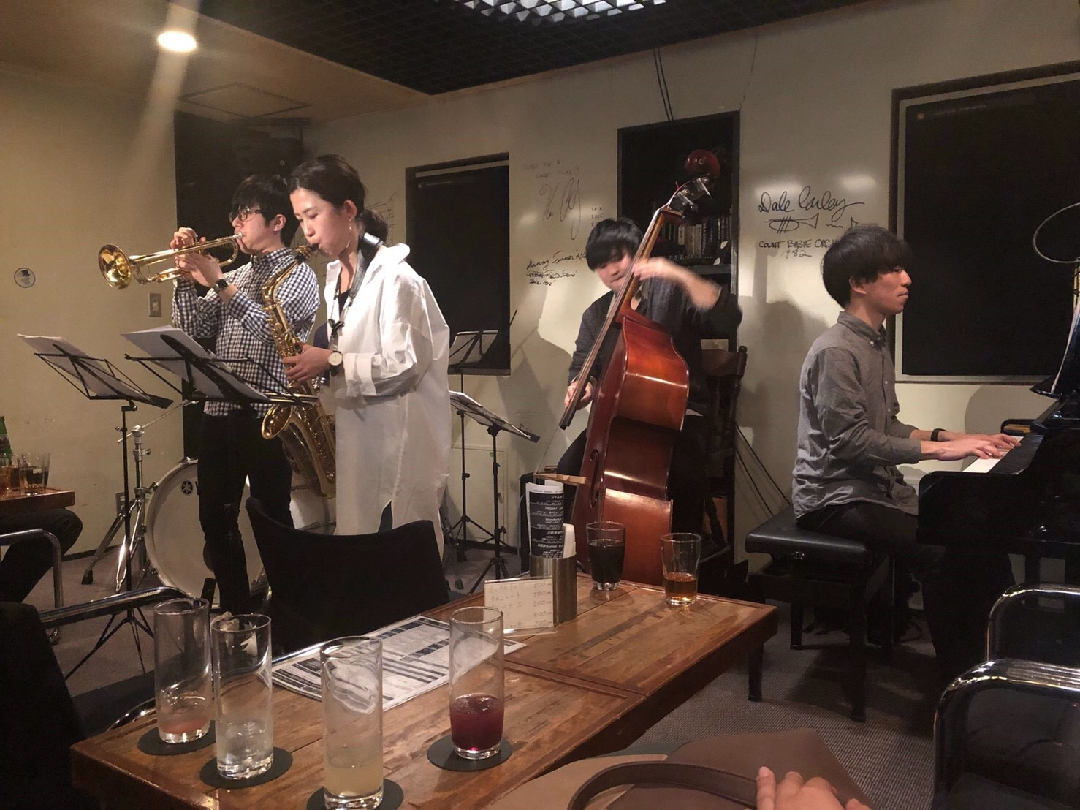
自己紹介
Tanabe Masaki (1995/04/03) from Tokyo
Lab : Tohoku univ ,Planetary Atomospheric Group, M1
Hobby : Jazz piano
Home Page : catanabolism.com
Darjeeling, India [2019/03]
Jazz Live [2019/02]
Notes:
So before starting to my presentation, I’ll introduce my self briefly.
I’m Tanabe Masaki and I belongs to the Planetary Atomospheric Group.
My study topic is the Space plasma simulation.
Ther are many difficult and complex but fantastic phenomenas in space plasma physics.
And In my dayly life, sometimes I play the jazz piano in Live house in Kokubun-cho.
More information about this, please follow my account or look at my homepage.

Slide 3
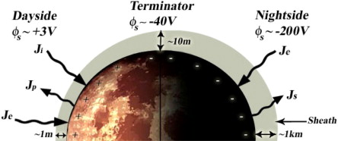
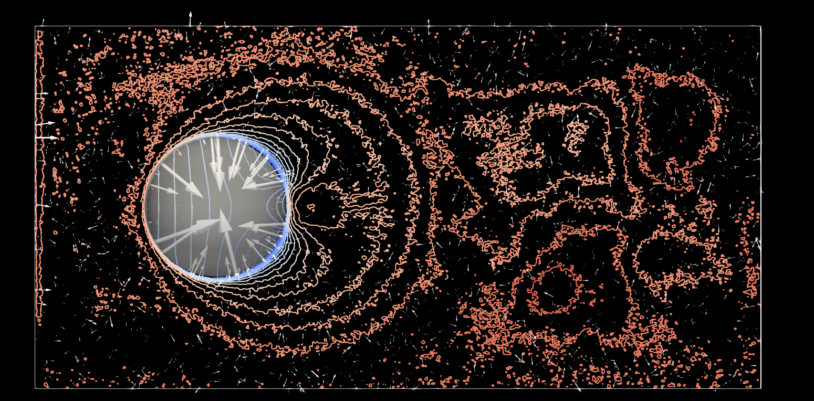
研究紹介
太陽風にさらされた小天体の周りで，電子とイオンの分離により，ポテンシャルの差が生まれる
Fig the potential of the moon [Jackson et al., 2016]
$$V_{thi}<V_{sw}<V_{the}$$
研究目標
太陽風
火星起源イオン
2つの要因で起こる
フォボス環境の理解
Notes:
This topic makes Phobos’s space weathering more difficulty.

Slide 4
本セミナーで行ったこと
電子 - イオンの質量比を変化させて，プラズマ流中の物体の周りの環境を調べた
同じ条件で磁場の向きを変化させた
イオンジャイロ運動
(天体半径):(イオンジャイロ半径)=1 : 1 固定
計算パターン
質量比 $m_{e}:m_{i}$
①1:32
②1:64
③1:128
④1:256
小天体
太陽風
or
磁場B

Slide 5
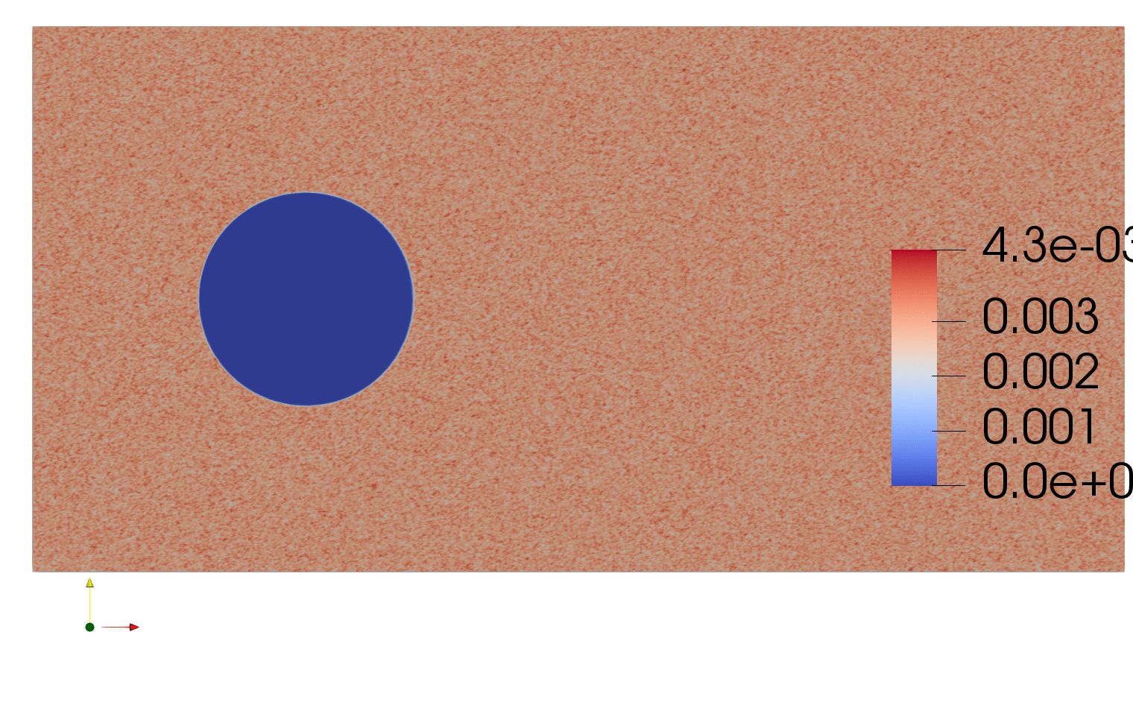
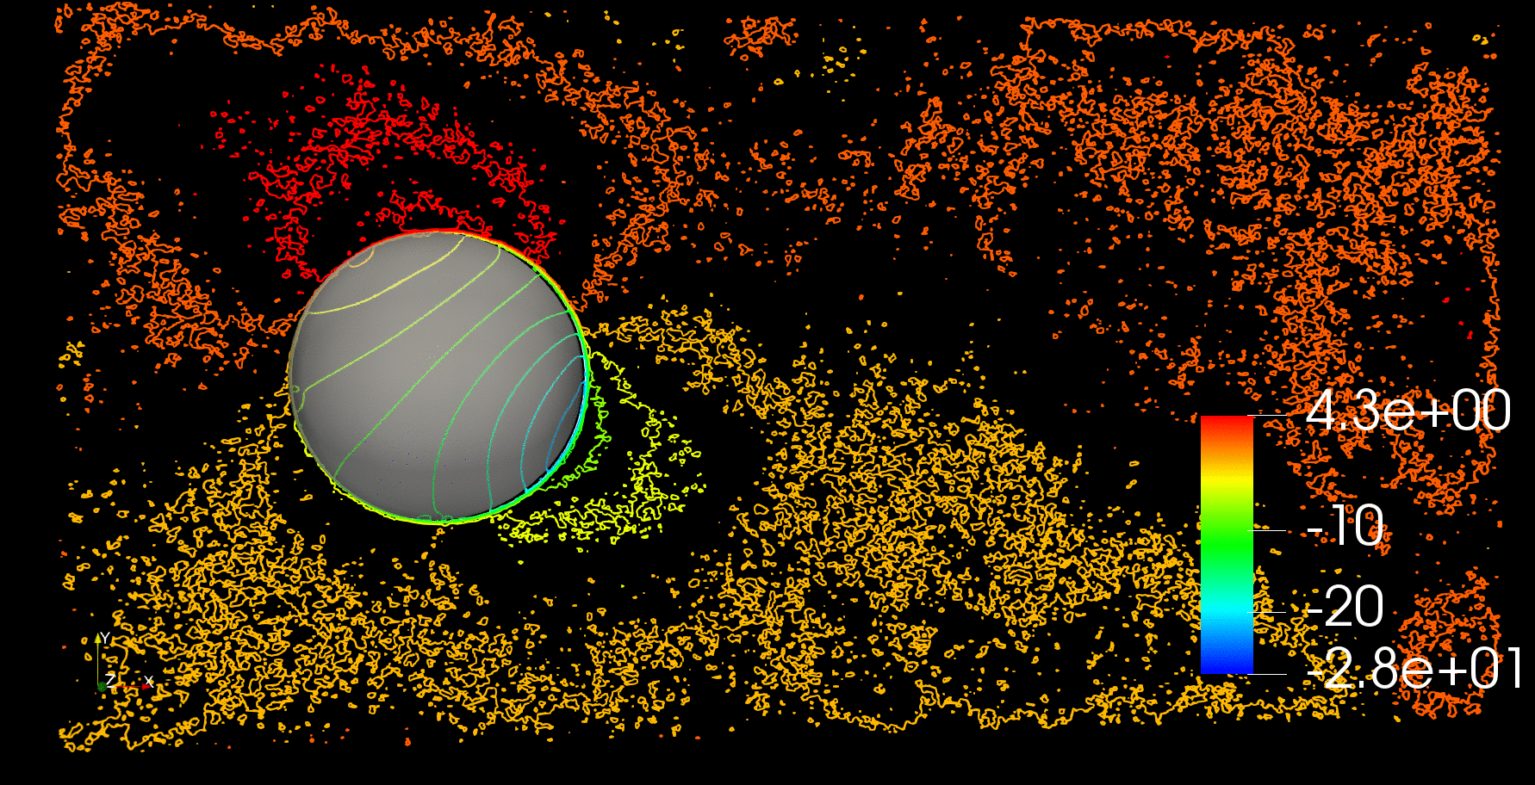
ポテンシャル，イオン数密度時間変化
$m_{e}:m_{i}$ =1: 512 のイオン数密度
$m_{e}:m_{i}$ =1: 512 のポテンシャル
*2次元系でのシミュレーション
*磁場の時間変化は解かない静電コード
*小天体のサイズ，電子のジャイロ半径は計算パターンごとに変更
$m_{e}:m_{i}$ =1: 256(+y方向磁場) ポテンシャル

Slide 6
静電ポテンシャルの質量比依存性
1:32の時
1:128の時
1:64の時
1:256の時

Slide 7
静電ポテンシャル 磁場方向の比較
$m_{e}:m_{i}$ =1: 256の時
Bz方向磁場
By方向磁場

Slide 8
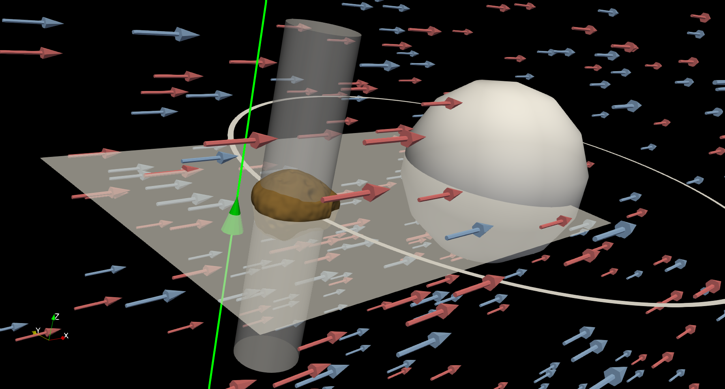
議論・今後
←2次元系で，+z方向の磁場を入れると夜側ではジャイロ運動の効果が効く
→+y方向の磁場を入れると夜側では磁場に沿った電子の入り込みによる効果が現れる．
今後は今回得られた，各パラメータを振った時のプラズマ環境の変化の様子をもとに，より現実での議論が可能な値にして計算を行う

